Slide 1

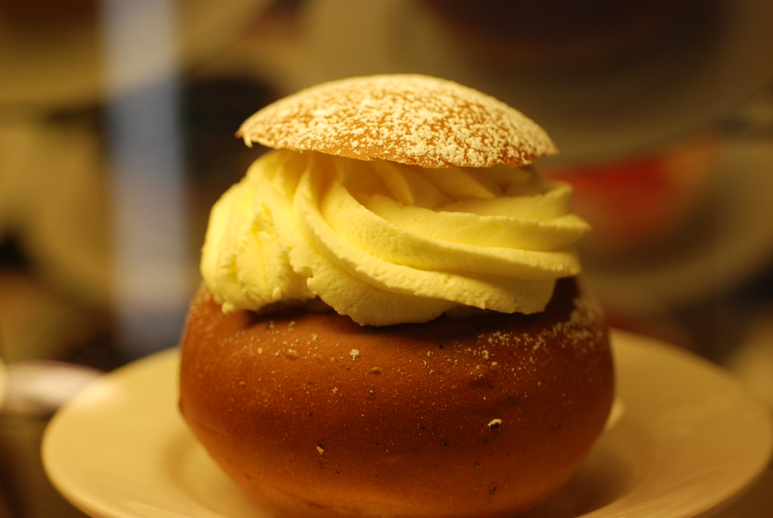

Matsedel - Vecka 8
Måndag: Korvstroganoff, Ris (Önskerätt) Namnsdag - Vivianne
Veg. Sojanoff, Ris
Tisdag: Fiskgratäng, Potatis Namnsdag - Hilding
Veg. Grönsaksgratäng, Potatis
Onsdag: Pannbiff, Potatis, Sås (Önskerätt) Namnsdag - Pia
Veg. Vegbiff, Potatis, Sås
Torsdag: Minestronesoppa, Bröd, Pålägg Namnsdag - Torsten, Torun
Veg. Minestronesoppa, Bröd, Pålägg
Fredag: Köttfärssås, Spagetti (Önskerätt) Namnsdag - Mattias, Mats
Veg. Sojafärssås, Spagetti
Fettisdagen
Internationella dagen för modersmål
Det här fotot av Okänd författare licensieras enligt CC BY-NC-ND

